Slide 1
Robot seguidor de línea para CCSBOTS2013
ROA-UCAB
Yoshua Nava, Johan Palacios, Emily Pagua y Luis Vicens.

Slide 2
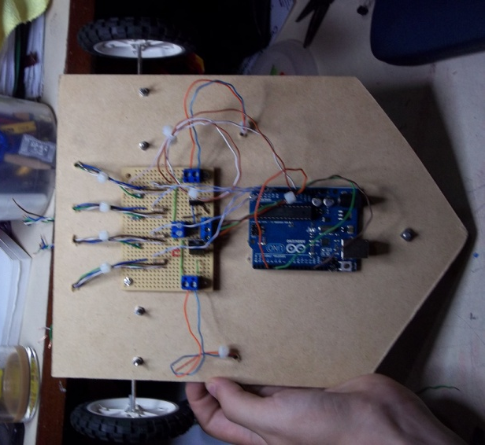
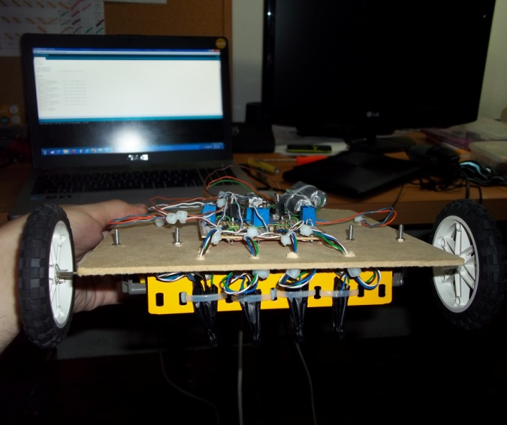
Antecedentes
Primer robot seguidor de línea realizado como proyecto de la electiva Robótica e Inteligencia Artificial:

Slide 3
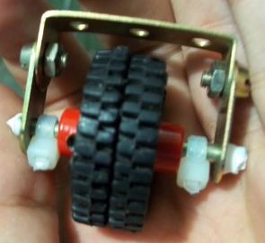
Problemas presentados:
Muy grande, no apto para competir.
Ruedas muy altas y muy separadas . Dificultad para tomar curvas y realizar correcciones finas.
Pocos sensores, muy separados entre sí.
Rueda loca hecha en casa no funcionaba adecuadamente.
Algoritmo por fuerza bruta (Se programa cada posible estado del robot).
Las 2 baterías AA que usamos no brindaban suficiente corriente.
Controlador de motores simple, sin posibilidad de retroceso.

Slide 4
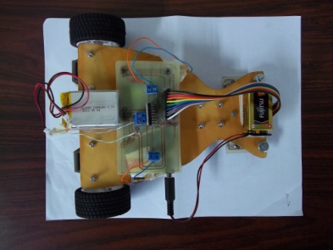
El robot que llevamos a la competencia
Al acometer su diseño nos enfocamos en:
Reducir las dimensiones del robot original.
Utilizar un mejor set de ruedas, con menor radio
Mayor cantidad de sensores.
Menor separación entre los sensores.
Controlador de motores de alta capacidad de corriente.
Baterías de Polímero de Litio (LiPo) de alto amperaje.
Posibilidad de retroceso y avance de las ruedas.
Diseño modular.
Algoritmo basado en controlador PID.

Slide 5
Componentes utilizados
Unidad de control: Arduino MEGA2560.
Sensores: 8 x QRD1114
Controlador de motores: L298N.
Baterías: LiPo de 1 celda y 1000mAh para los motores, y pila de 9V para la unidad de control.
Ruedas: Cauchos Tamiya 70111, y rueda loca Tamiya 70144.
Motores/caja de velocidad: Tamiya 70167.
Cuerpo: Baquelita.

Slide 6
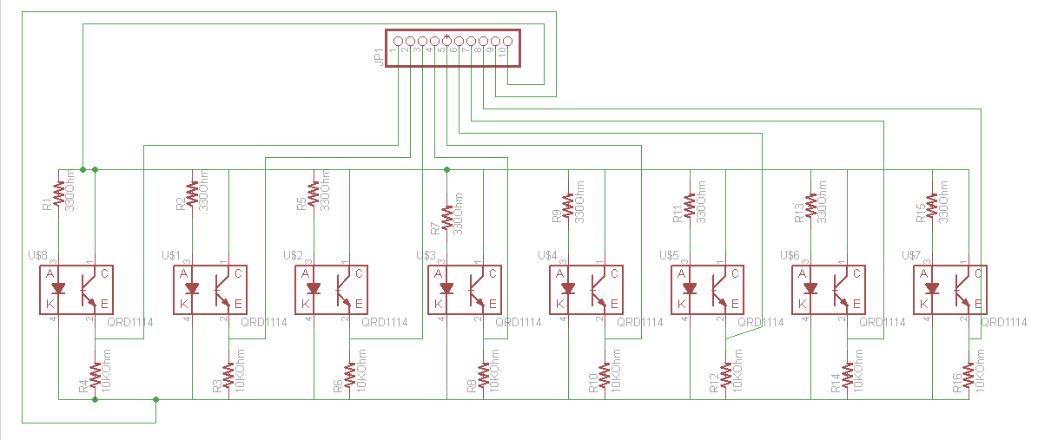
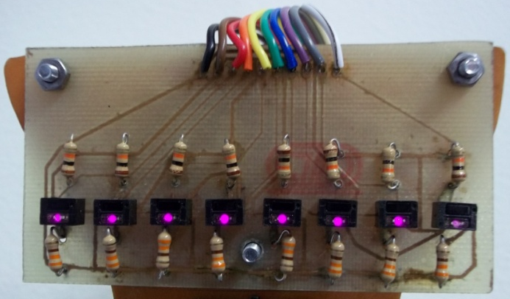
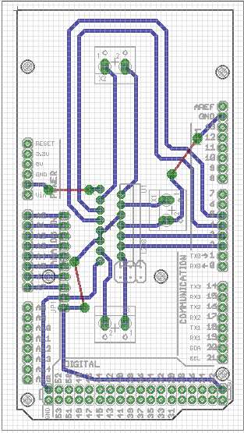
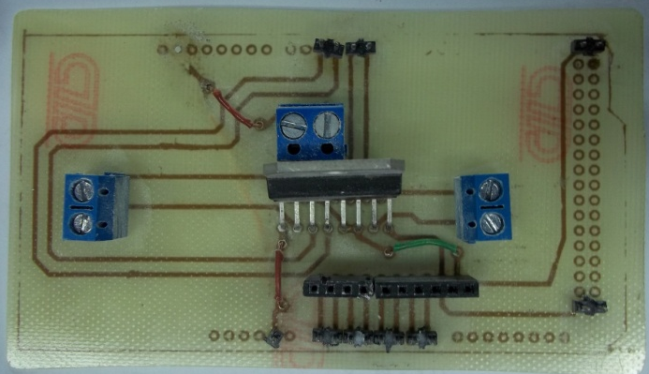
Electrónica
Circuito de sensores:
Circuito de control de motores:

Slide 7
Programación del robot
Primero se diseñó un algoritmo que tenía sólo un controlador PID, buscando más precisión y rapidez sobre la línea. No se logró que el robot se desempeñara igual de bien en curvas y rectas al mismo tiempo.
Para mejorar el desempeño en curvas, programamos al robot para que derrapara en las curvas cerradas. Dejamos el PID para curvas suaves y rectas.

Slide 8
Resultados
Con el algoritmo simple el tiempo mínimo de vuelta a la pista fue de 36 segundos.
Con el algoritmo con derrape logramos el mejor tiempo del robot, 29 segundos.
Quedamos en décimo lugar de entre los quince participantes de CCSBOTS2013.

Slide 9
Conclusiones
El robot era muy grande.
Tenemos que elegir mejores materiales y componentes más pequeños, para hacer al robot más ligero.
Tenemos que elegir motores de mayor torque y menor tamaño/peso.
El diseño del robot y del programa es vital. Debe brindarse más atención a esta fase.
Vivimos una experiencia increíble construyendo el robot, y luego luchando para hacerlo más competitivo. Un proyecto de ingeniería de principio a fin.

Slide 10
Limitaciones
Por compromisos de los integrantes del grupo, sólo se contó con un mes para desarrollar el robot.
Algunos componentes de otros proyectos no eran adecuados, por sus características, para el robot, pero no se pudieron conseguir otros mejores a tiempo. (Arduino MEGA2560, ruedas, motores, tornillos metálicos y controlador de motores).

Slide 11
Ideas para el próximo robot
Procuraremos que sea más ligero, para que el tiempo de reacción en las curvas sea más rápido.
Más pequeño, para incrementar la precisión sobre la pista.
Mejores motores.
Planeamos volver a utilizar el algoritmo de derrape en las curvas.

Slide 12
Muchas gracias por su atención
Correo electrónico: contactoroaucab@gmail.com

